Slide 1

Семейный Альбом семьи Гайнулиных
У хозяев в каждом доме
Есть что-то такое, что всем дорогое.
О прошлом семьи расскажет оно,
О том, что в семье это было давно.
Семейным альбомом это зовётся,
И память в нем мы свято храним.
Чтоб в будущем все поколения наши
Могли бы гордиться предком своим!
Воспитатель: Хайруллина Г.Р.
МАДОУ «Детский сад 153»

Slide 2
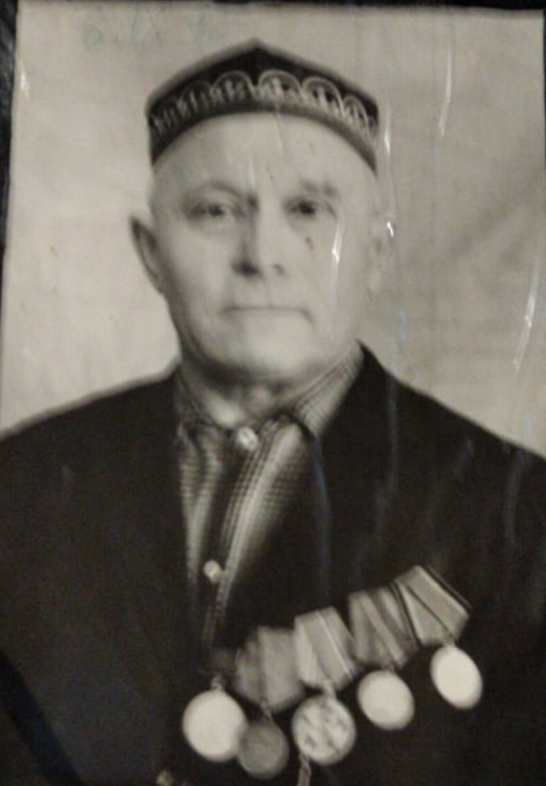
Ахметханов Мустафа
Ахметович

Slide 3
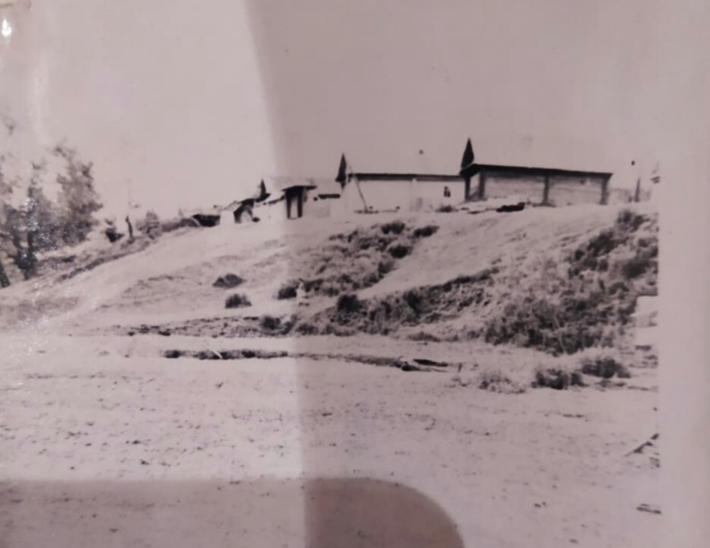
О войне мы знаем очень мало. Знаем, что тяжело было нашим солдатам справляться с фашистами. Много наших солдат полегло на полях сражений. В нашей семье воевал прадедушка Ранеля. Он был очень смелым и бесстрашным воином.
Наш ветеран, Ахметханов Мустафа Ахметович , родился в 1912 году, в деревне Шура Арского района. Война началась, когда ему было 29 лет.
На фото
деревня Шура Арского района

Slide 4
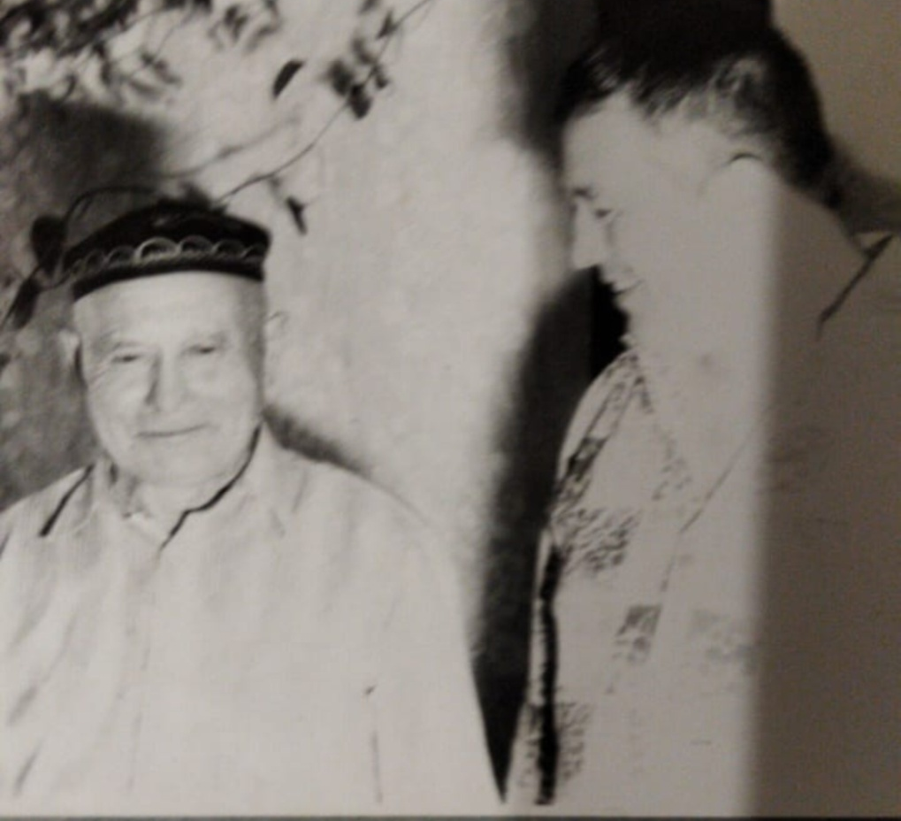
Мустафа Ахметович прошел всю войну, дошел до самого Берлина. Он служил артиллеристом, был награжден множеством медалей. Наш дедушка и прадедушка храбро сражался за мир , в котором мы сейчас живем.
На фото
Мустафа Ахметович с сыном

